Slide 1
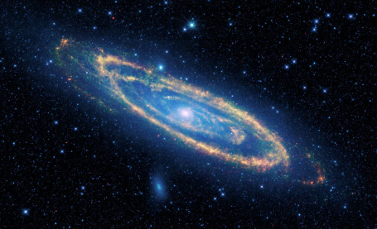
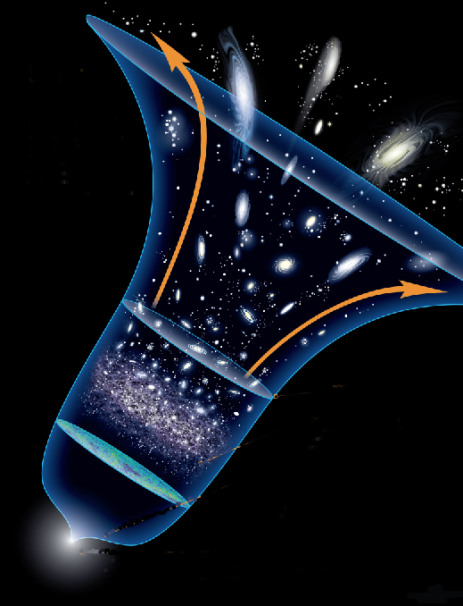
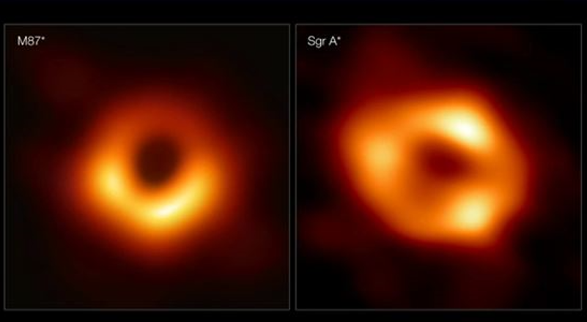
Les grandes avancées depuis 150 ans
➔Galaxies connues depuis 1925, 100 ans seulement!
➔Cosmologie science récente, expansion accélérée 1998
➔Contenu de l’Univers, matière noire, énergie noire
1980 - 2000
➔ Ondes gravitationnelles, fusion de trous noirs 2015
Ombre des trous noirs 2019
M87*
SgrA*

Slide 2
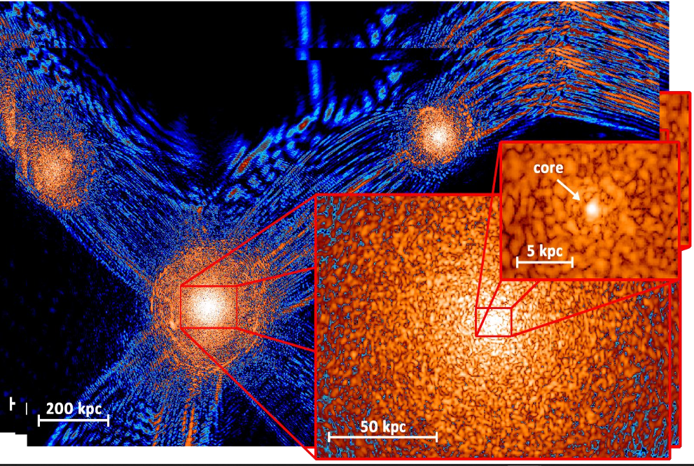
Matière noire: le mystère s’épaissit
Schive et al 2014
WIMP, neutralino, supersymétrie?
Neutrino stérile?
Actions ou similaires, quantique?
10⁻²³eV
Froid Tiède Chaud
Longueur de de Broglie= 3000 al

Slide 3
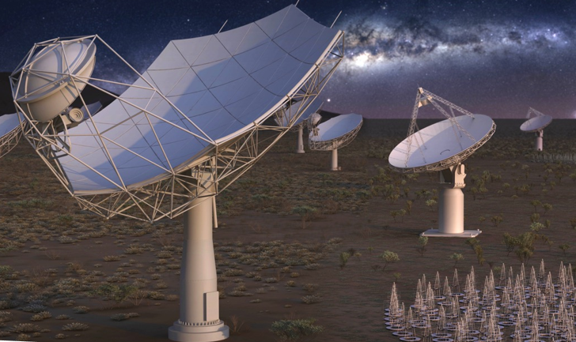
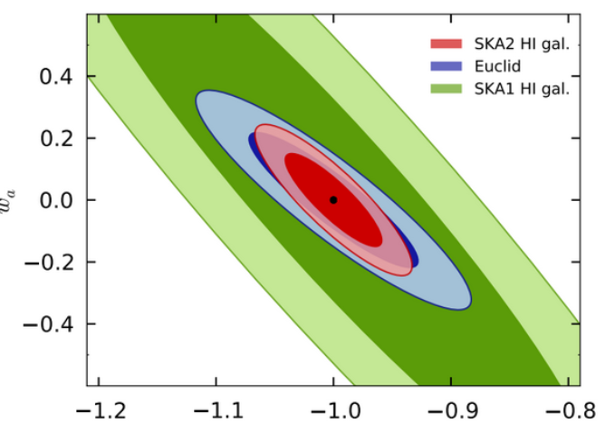
Energie noire: constante cosmologique?
P = w ρ w(a)= w₀ + w_{a} (1-a)
w₀ = -1, wa = 0 ➔ constante cosmologique
w_{a}
Energie du vide:
110 ordres de
grandeur en-dessous
des prédictions
Euclid lancé en 2023
w₀

Slide 4
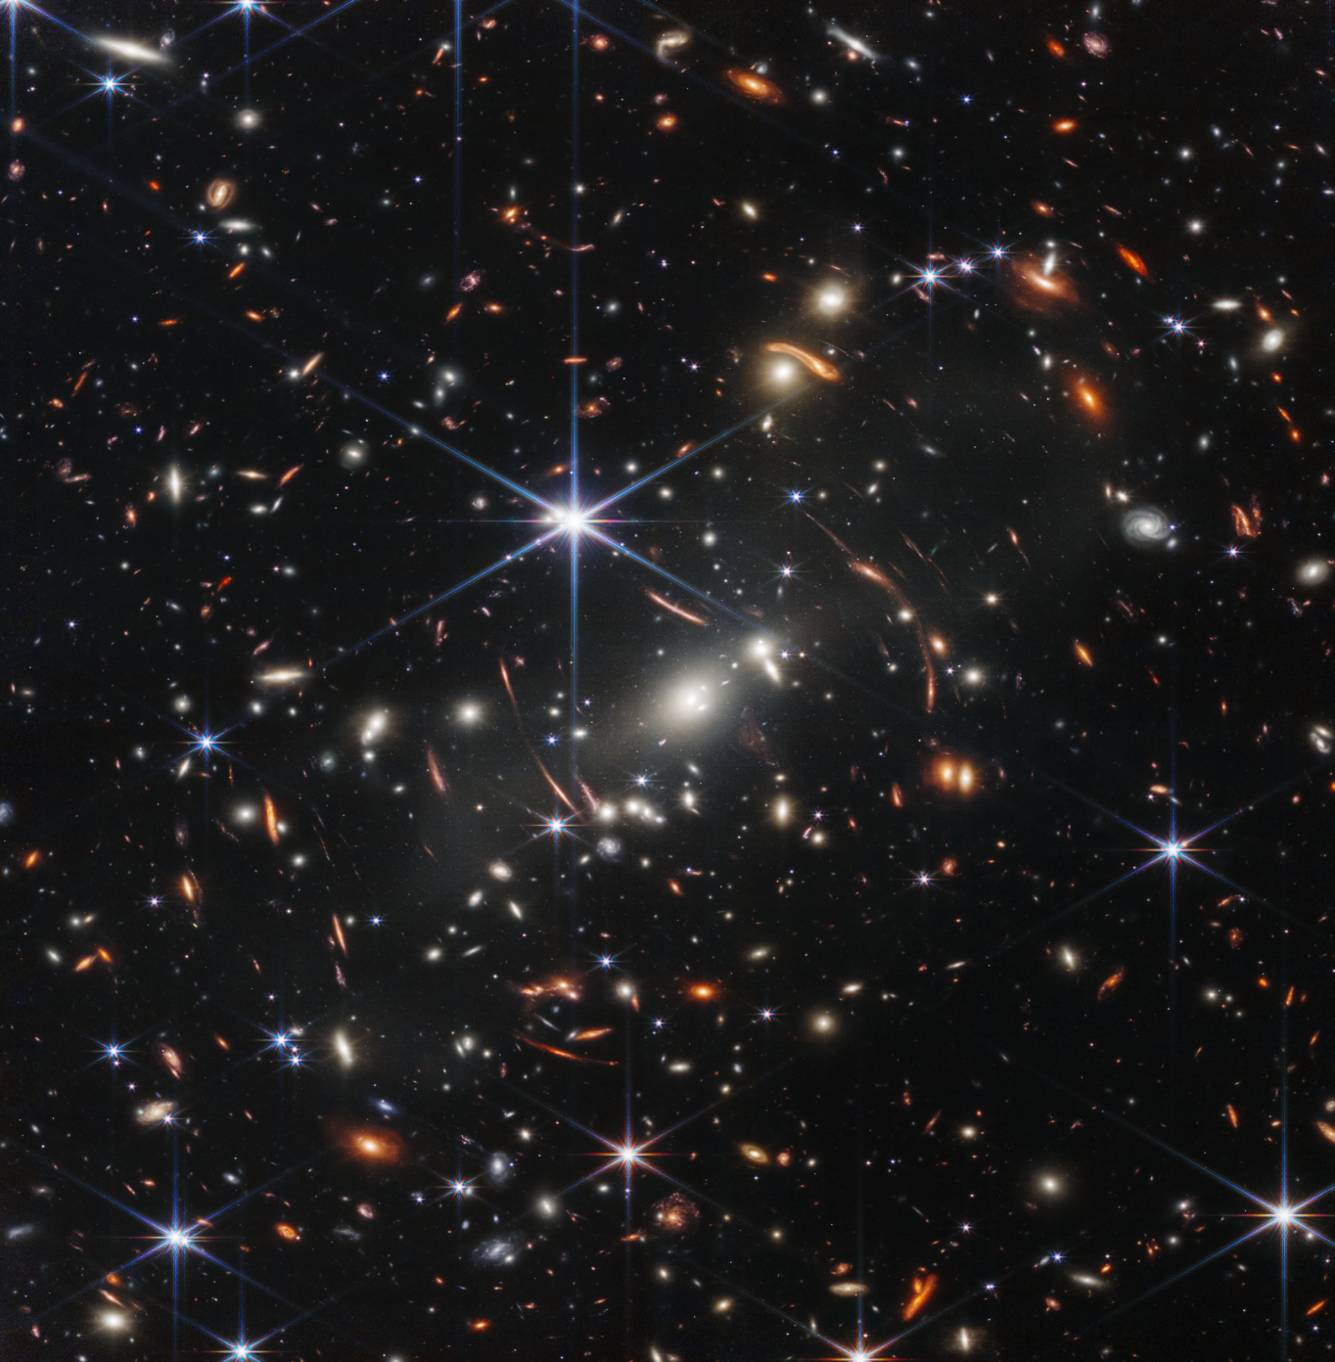
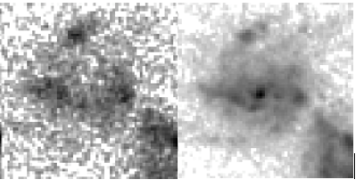
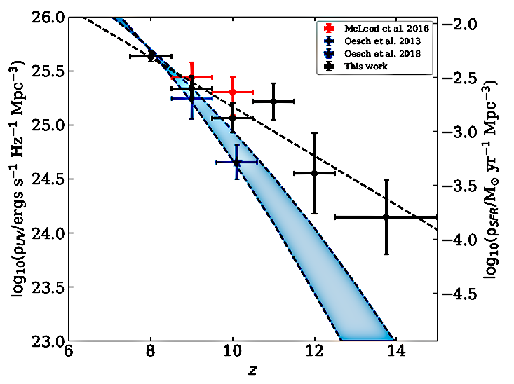
Galaxies primordiales et JWST
SMACS 0723
HST JWST
La séquence de
Hubble débute
à z=6,
ou 7% de l’âge
de l’Univers
JWST
HST
HST JWST
Donnan et al 2022
Ferrara et al 2022

Slide 5
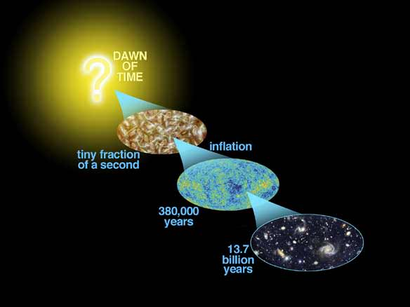
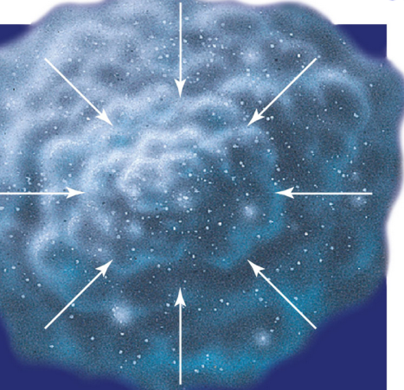
Et dans 100 ans?
Cosmologie, secteur noir?
Inflation, ou univers cyclique
Ondes gravitationnelles primordiales
Formation des galaxies
Formation d’étoiles cosmique dans la 1ère
moitié de l’Univers
Trous noirs super-massifs
Les plus massifs 10 milliards M au début?
Effondrement direct ? Étoiles super-massives?
M*>10⁶ M

